Slide 1
Взаимодействие педагогов с гиперактивными детьми
Педагоги-психологи МАДОУ д/с № 39 города Тюмени: Кобзарь Анастасия Васильевна
Каленова Асель Амангельдовна
Notes:
Здравствуйте, уважаемые педагоги! Разрешите представиться: Я педагог-психолог нашего дошкольного учреждения 1 и 3 корпуса Кобзарь Анастасия Васильевна. Мы рады вас видеть на сегодняшнем семинаре-практикуме на актуальную тему «Взаимодействие педагогов с гиперактивными детьми».
Добрый день уважаемые педагоги, коллеги! Я являюсь вторым педагогом-психологом нашего дошкольного учреждения 2 корпуса , зовут меня Асель Амангельдовна Каленова.
Предлагается Упражнение на знакомство (зависит от количества участников)(проводим вместе).

Slide 2
Актуальность темы:
Эта тема актуальна, так как в детских садах на сегодня, есть хоть и небольшой процент, гиперактивных детей, но очень ощутимый.
С появлением гиперактивных детей у педагогов возникает немало проблем. Сталкиваясь с которыми, не только молодые педагоги, но и опытные педагоги, испытывают дефицит терпения, не зная порой как себя вести с такими детьми, в той или иной ситуации.
Notes:
И конечно же актуальность данной темы Гиперактивность обусловлена тем, что никакая другая детская трудность не вызывает столько много нареканий, жалоб родителей и воспитателей детских садов как эта, весьма распространенная в дошкольном возрасте.
Уважаемые коллеги, подумайте 1 минуту и закончите фразу: ГИПЕРАКТИВНОСТЬ – это…

Slide 3
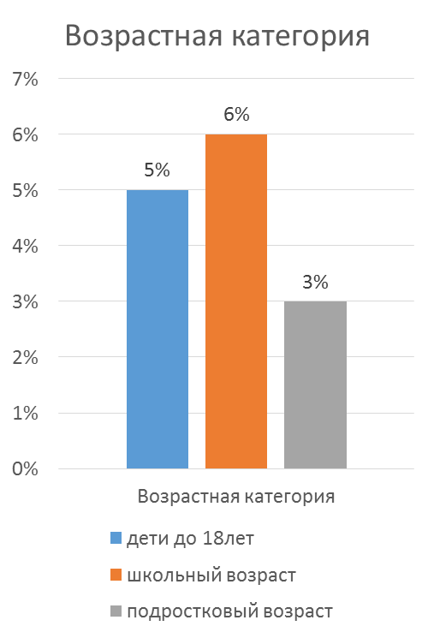
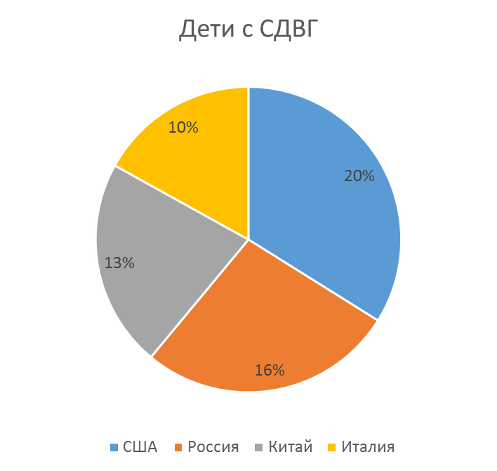
Масштабы проблемы: сколько таких детей в мире?
Notes:
По данным исследований в разных странах, частота встречаемости данного расстройства перешла от 1-3% до 24-28%.
По возрасту это примерно 5% детей до 18 лет, 6% – среди детей школьного возраста, 3% среди подростков.
Согласно статистике, лидеры по количеству детей с СДВГ – США (4 – 20%) и Россия (7 – 16 %). Затем идут Китай (1 – 13%) и Италия (3 – 10%).
*Данные из научных разработок «Гиперкинетические расстройства» (СДВГ) Корень Е.В, Куприятнова Т. А – Федеральный Медицинский Исследовательский Центр психиатрии и наркологии им. В.П. Сербского Минздрава Россиии, Москва, 2015.
Разброс в статистике связан с тем, что в разных странах – разные критерии и методы диагностики. Основными причинами синдрома гиперактивности являются: патология беременности и родов (85% случаев), инфекции и интоксикации первых лет жизни, генетическая обусловленность.

Slide 4
Портрет Гиперактивного ребенка
Notes:
Предлагаем практическое Упражнение «ПОРТРЕТ ГИПЕРАКТИВНОГО РЕБЁНКА»
Сейчас каждой подгруппе выдадим карточки «Портрет гиперактивного ребёнка», на которых перечислены индивидуальные особенности (агрессивных, гиперактивных, тревожных) детей. Вы совместно должны выбрать черты, которые свойственны гиперактивному ребенку. Затем каждая подгруппа зачитывает свою характеристику, после чего проводится общее обсуждение (т.к некоторые индивидуальные особенности и поведенческие проявления нельзя чётко отнести к какой – либо категории, поэтому здесь возможно обсуждение).

Slide 5
Гиперактивность – это расстройство поведения у ребёнка, характеризующееся повышенной активностью и возбудимостью.
Ребёнок с синдромом гиперактивности неусидчив, не слышит, ни секунды не сидит на месте, ему очень трудно хоть сколько-то посидеть спокойно и заниматься каким-либо делом.
Notes:
Определение СДВГ: Гиперактивность — состояние, при котором активность и возбудимость человека превышает норму. В случае, если подобное поведение является проблемой для других, гиперактивность трактуется как поведенческое расстройство. Гиперактивность является признаком слабой нервной системы, с быстрым переутомлением.

Slide 6
Известный американский психолог В. Оклендер характеризует таких детей так:
“Гиперактивному ребёнку трудно сидеть, он суетлив, много двигается, вертится на месте, иногда чрезмерно говорлив, может раздражать манерой своего поведения. Часто у него плохая координация или недостаточный мышечный контроль. Он неуклюж, роняет или ломает вещи, проливает молоко. Такому ребенку трудно концентрировать своё внимание, он легко отвлекается, часто задает множество вопросов, но редко дожидается ответов”.
Notes:
Т.е гиперактивность детей характеризуется тем, что они чрезвычайно подвижны, все время бегают, крутятся, пытаются куда-то забраться. Их избыточная моторная активность бывает бесцельной, не соответствующей требованиям конкретной обстановки. Гиперактивность проявляется не просто избыточной двигательной активностью (которая может отмечаться даже в часы сна), но также беспокойством, посторонними движениями во время выполнения заданий, требующих усидчивости.

Slide 7
Причины СДВГ
биологические;
генетические;
психосоциальные;
экологические.
Notes:
Детей с СДВГ часто обвиняют в отсутствии дисциплины, хотя причинами такого поведения являются не особенности характера, а нарушение развития нервной системы. В происхождении СДВГ играют роль генетические механизмы, органическое повреждение головного мозга и психосоциальные факторы. Значительную роль в происхождении СДВГ играют неблагоприятные факторы в течение беременности и родов. Всегда следует иметь в виду возможность воздействия нескольких факторов, влияющих друг на друга. Таким образом можно сказать, что СДВГ развивается при сочетании целого комплекса факторов: социальных, психологических и биологических.

Slide 8
Причины СДВГ
Биологические:
1) Отягощенный анамнез (ранние органические повреждения мозга в периоды беременности и родов) – 43% риск для СДВГ:
патологии течения беременности;
патологии в период родов;
патологии периода новорожденности;
нарушения раннего развития;
2) Генетические механизмы – 16 % риска для СДВГ.
Социально-психологические:
Напряженность и частые конфликты в семье;
Предубежденность и нетерпимость в отношении к детям;
Различные подходы в воспитании;
Воспитание в неполных семьях; низкий материальный уровень,
Стесненные условия проживания;
Злоупотребление алкоголем членами семьи;
Использование физических методов наказания.
Notes:
Давайте более подробно рассмотрим биологические и социально –психологические причины СДВГ. Основными причинами синдрома гиперактивности являются: патология беременности и родов (85% случаев), инфекции и интоксикации первых лет жизни, генетическая обусловленность. Биологические факторы в развитии СДВГ играют основную роль в первые годы жизни ребенка. В дальнейшем начинают доминировать социально-психологические факторы. Среди психологических и социальных факторов, влияющих на проявление СДВГ выделяет следующие: неподготовленность родителей к семейной жизни, напряженность и частые конфликты в семье, предубежденность и нетерпимость в отношении к детям. Усиливающими неблагоприятный результирующий эффект являются такие факторы, как низкий материальный уровень, стесненные условия проживания, злоупотребление алкоголем членами семьи, использование физических методов наказания. Неблагоприятные социально-экономические и психологические и экологические условия могут усиливать проявления расстройств, возникших в результате наследственной патологии или повреждений головного мозга в перинатальном периоде. В основе гиперактивности лежит минимальная мозговая дисфункция – ММД, т.е. недостаточная зрелость отдельных зон головного мозга. СДВГ, ММД – это диагноз, право установить его может врач невролог или невропатолог. И сегодня мы больше говорим о детях, имеющих диагноз, но некоторые из особенностей этих детей характерны для многих ребят (высокая подвижность, невнимательность, импульсивность), т.е. предложенные игры и упражнения могут применяться и в работе с ними.

Slide 9
Признаки гиперактивности у ребёнка:
Признаки синдрома дефицита внимания с гиперактивностью можно обнаружить у детей с самого раннего возраста. Буквально с первых дней жизни:
повышен мышечный тонус;
старается освободиться от пелёнок и плохо успокаивается;
наблюдаются частые неоднократные, немотивированные рвоты;
гиперактивные дети на протяжении первого года жизни плохо и мало спят, особенно ночью. Тяжело засыпают, легко возбуждаются, громко плачут.
чрезвычайно чувствительны ко всем внешним раздражителям: свету, шуму, духоте, жаре, холоду и т.д.
в два – четыре года у них появляется диспраксия, так называемая неуклюжесть.
Notes:
Далее такие дети с большим энтузиазмом берутся за задание, но так и не заканчивают его. Испытывают трудности в организации самостоятельного выполнения заданий и других видов деятельности. Теряют вещи, часто бывают забывчивыми. Избегают скучных и требующих умственных усилий заданий. Начинают отвечать, не дослушав вопроса. Не способны дождаться своей очереди, часто вмешиваются, прерывают.

Slide 10
Приблизительный портрет гиперактивного ребёнка дошкольного или школьного возраста выглядит следующим образом:
трудно усидеть на месте;
всё время ёрзает и движется;
стучит ступнями;
машет ногами;
ищет занятие для пальцев;
наклоняется в разные стороны или как минимум, вертит головой по сторонам;
рассматривает неизвестно что и при этом (наверняка) ничего конкретного не видя.
Notes:
Несмотря на выше перечисленное, зачастую гиперактивные дети интеллектуально развиты, о чем говорят результаты многочисленных тестирований, но им необычайно сложно сосредоточиться, организовать собственную работу.
Каждый педагог, работающий с гиперактивным ребенком, знает, сколько хлопот и неприятностей доставляет тот окружающим. Однако это только одна сторона медали. Нельзя забывать, что в первую очередь страдает сам ребенок. Ведь он не может вести себя так, как требуют взрослые, и не потому, что не хочет, а потому, что его физиологические возможности не позволяют ему сделать это. Такому ребенку трудно долгое время сидеть неподвижно, не ерзать, не разговаривать. Постоянные окрики, замечания, угрозы наказания, на которые так щедры взрослые, не улучшают его поведения, а порой даже становятся источниками новых конфликтов. Кроме того, такие формы воздействия могут способствовать формированию у ребенка “отрицательных” черт характера. В результате страдают все: и ребенок, и взрослые, и дети, с которыми он общается.
Добиться того, чтобы гиперактивный ребенок стал послушным и покладистым, еще не удавалось никому, а научиться жить в мире и сотрудничать с ним — вполне посильная задача. Эффективные результаты коррекции синдрома дефицита внимания и гиперактивности достигаются при оптимальном сочетании медикаментозных и немедикаментозных методов, к которым относятся психологические и нейропсихологические программы, игры и упражнения.

Slide 11
Методы проведения исследования:
Теоретические методы:
Анализ психолого-педагогической литературы по проблеме исследования;
Статистический анализ полученных данных.
Практические методы:
Беседы с испытуемыми;
Наблюдение за их общением со взрослыми и детьми;
Метод тестирования.
Notes:
СДВГ - это медицинский диагноз, право на постановку которого имеет только медицинский специалист (невропатолог) после проведения специальной диагностики, а не на основе фиксации излишней двигательной активности. Ни педагог, ни психолог не вправе ставить такой диагноз. Мы можем только предположить, что у ребенка СДВГ и рекомендовать родителям обратиться к медицинскому специалисту.
Врач разбирается с симптомами, ставит диагноз, прописывает лечение и в зависимости от особенностей проявления трудностей рекомендует занятия с психологом, дефектологом, логопедом.
Чтобы помочь такому ребёнку воспитатель, родители, специалисты, врачи должны взаимодействовать друг с другом и действовать совместно. Для диагностки и оценки степени выраженности критериев СДВГ и предположения наличия синдрома используются такие практические методы диагностики как наблюдение за рбенком, заполнениие анкеты «Критерии выявления гиперактивного ребенка».

Slide 12
Как взаимодействовать с гиперактивным ребёнком:
Потребность в движении
использовать физминутки
направлять энергию ребенка в нужное русло
Особенности внимания
разбивать большие задания на маленькие части, этапы
проверять ребенка на каждом этапе
Notes:
Воспитателю важно обратить внимание на следующие особенности взаимодействия с гиперактивными детьми. При построении занятий необходимо учитывать эти особенности и создавать наиболее благоприятные условия для развития, а именно:
1. Двигательная активность - естественная потребность гиперактивных детей, сдерживать его активность бесполезно, поэтому необходимо использовать физминутки, направлять энергию гиперактивного ребенка в нужное русло, его можно взять себе в помощники, при каждом подходящем случае дайте ребенку возможность принять на себя ответственность.
2. Гиперактивным детям очень сложно удержать внимание, поэтому разбивайте большие задания на маленькие этапы, проверяйте ребенка на каждом этапе. Так же учитыва повышенную отвлекаемость таких детей-необходимо продумать пространство, в котором будет
проводиться занятие. Не должно быть лишних предметов, ярких пятен. Новые объекты должны появляться по мере их необходимости.

Slide 13
Как взаимодействовать с гиперактивным ребёнком:
Тактильный контакт
что бы успокоить ребенка, полезно взять его за руку, обнять, погладить по голове и тд.
во время занятий ребенку лучше сидеть рядом с педагогом
Недостаточность саморегуляции
использовать игры с четкими правилами на развитие внимания и контроль над собой
адаптируйте инструкции
развивать мелкую моторику рук
Notes:
3. Тактильный контакт - еще один ключ к успеху, что бы успокоить ребенка, полезно взять его за руку, обнять, погладить по голове и тд. Гиперактивный ребёнок должен всегда находиться перед глазами педагога, чтобы в любой момент педагог мог дотронуться до ребенка, погладить его, что позволит ребенку переключить свое внимание.
4. Для развития саморегуляции полезно использовать игры с четкими правилами, помогающие развивать внимание и контроль над собой, развивать мелкую моторику - учась управлять собой ребенок учится управлять собой. Адаптируйте инструкции - давайте ребенку короткие иснтрукции, не повторяйте много раз и не повышайте голос. Можете предложить ребенку вместе выполнить задание по инструкции.

Slide 14
Как взаимодействовать с гиперактивным ребёнком:
Чувство успеха, чувствительность к поощрениям
на занятиях использовать элементы игры и соревнования
замечать и поощрять успехи и позитивные постуки ребенка, хвалите чаще
создавать ситуацию успеха
Овладение различными стратегиями поведения
предоставлять возможность выбора
предоставлять возможность активности ребенку
Notes:
5. Чувство успеха - очень важно для гиперактивного ребенка, на занятиях используйте элементы игры и соревнования, замечайте и поощряйте успехи и позитивные поступки ребенка, создавать ситуацию успеха, гиперактивный ребенок должен получать удовольствие от выполнения заданий. Помогут задания и ситуации, в которых ребенок сможет показать свои сильные стороны.
6. Возможность выбора -при решении задач, связанных с освоением гиперактивным ребенком нового опыта необходимо избегать негативных высказываний, предоставляя максимальную возможность активности ребенку. Предоставлять гиперактивному ребенку возможность выбора. Важно создание условий для обогащения репертуара предметно-практических достижений, продуктивной деятельности гиперактивного ребенка с целью овладения им различными стратегиями поведения.

Slide 15
При организации педагогической работы, необходимо использовать следующие средства:
Различные виды игр:
• интерактивные (обмен действиями между участниками, установление невербальных контактов, направлены на психотехнические изменения состояния группы и каждого ее участника, получение обратной связи);
ритмические (связаны с ритмичным проговариванием слов и выполнением движений в заданном ритме, а также с восприятием и передачей ритма);
коммуникативные (включают обмен высказываниями, установление вербальных контактов);
ситуативно-ролевые (направлены на разыгрывание детьми коммуникативных ситуаций в ролях).
Упражнения на развитие социальной перцепции (вербальные и невербальные техники):
упражнения, направленные на развитие наблюдательской сенситивности, способности понимания состояний, особенностей и отношений людей, их перемещений, пространственного расположения и т.п.;
упражнения, направленные на развитие сенсорно-перцептивной системы (различных видов восприятия, памяти, ориентировки в пространстве).
Notes:
При организации педагогической работы, направленной на обеспечение вхождения детей старшего дошкольного возраста в социальный мир, необходимо использовать следующие средства: различные виды игр:
- творческие (подразумевают самостоятельное развитие детьми игровых действий в рамках заданной темы);
- игры-инсценировки (включают проигрывание детьми проблемной ситуации);
- игры-дискуссии (совместное обсуждение проблемы в игровой ситуации).

Slide 16
Как педагоги могут помочь гиперактивному ребёнку: Использование физкультминутки, пальчиковых игр. При этом стоит помнить, что в игру целесообразно вводить ребёнка с СДВГ поэтапно, т.е с индивидуальной работы, затем подключать к играм в подгруппах и только после этого переходить к коллективным играм.
Notes:
В социальном, личностном и эмоциональном развитии гиперактивных детей отмечается ряд проблем, которые необходимо учитывать и при их подготовке к школе. Залогом успешного формирования всех школьно значимых функций у гиперактивных детей является развитие произвольной регуляции деятельности. Важным компонентом работы с гиперактивным ребенком перед школой является повышение его социальной компетентности и развитие навыков общения. В старшем дошкольном возрасте можно обучать ребенка таким способам игры, которые включали бы анализ действий и нахождение причинно-следственной связи в его собственном поведении. Нужно учиться устанавливать с ребенком договоренности относительно выполнения всех требований его режима, особенно тех, которые вызывают трудности. Сам ребенок должен принимать активное участие в решении вопросов о том, когда, что и в каком объеме ему необходимо это делать.
А сейчас к вашему вниманию практическая часть, т.е какие игры, упражнения вы можете применять в своей работе с такими детьми.Давайте поиграем:
Игра: “Сто мячей”
Цель: Способствовать развитию навыка распределения внимания, умения устанавливать контакт с окружающими.
Содержание: Игра проводится в несколько этапов.
1 этап. Отрабатывание навыка невербального общения при передаче мяча. Участники встают в круг, у ведущего в руках мяч. “Договорившись” взглядом с одним из участников ведущий бросает ему мяч. Поймавший мяч, перебрасывает его следующему участнику так же “договорившись” с ним взглядом. Не допускается падение мяча на пол.
Переход ко второму этапу возможен тогда, когда участники отработают навык невербального общения. При работе с детьми между этапами может пройти не один день, и даже неделя.
2 этап. Игра проводится так же, только ведущий вводит дополнительный мяч, тем самым усложняя игру. Далее в игре может использоваться три, четыре пять мячей. Необходимо не допускать падения мячей на пол. Если мяч упал, то количество их сокращается на один.
2.“Найди отличие” (Лютова Е.К., Монина Г.Б.)
Цель: развитие умения концентрировать внимание на деталях.
Ребенок рисует любую несложную картинку ( котик, домик и др) и передает ее взрослому, а сам отворачивается. Взрослый дорисовывает несколько деталей и возвращает картинку. Ребенок должен заметить, что изменилось в рисунке. Затем взрослый и ребенок могут поменяться ролями.
Игру можно проводить и с группой детей. В этом случае дети по очереди рисуют на доске какой-либо рисунок и отворачиваются (при этом возможность движения не ограничивается). Взрослый дорисовывает несколько деталей. Дети, взглянув на рисунок, должны сказать, какие изменения произошли.

Slide 17
Игры на тренировку одной функции
Функция, на тренировку которой направлены игры | Индивидуальные | Групповые
Внимание | “Найди отличие” “Запрещенное движение” | “Запрещенное движение” “Передай мяч” “Броуновское движение”
Контроль двигательной | “Разговор с руками” | “Море волнуется”
Контроль импульсивности | “Говори!” “Съедобное-несъедобное” | “Съедобное-несъедобное” “Говори!” “Сиамские близнецы” “Слепой и поводырь”
Notes:
При подборе подвижных игр следует учитывать то, что гиперактивные дети не умеют длительное время подчиняться групповым правилам. Они быстро утомляются, не умеют выслушивать и выполнять инструкции (заостряя внимание на деталях). Им трудно дожидаться своей очереди и считаться с интересами других детей. Начинать надо с индивидуальных игр, затем включать ребенка в малые подгруппы и только после этого переходить к коллективным играм. Тренировку слабых функций проводить в игровой форме. (Ребенку легче сфокусироваться на задании). На начальном этапе работы подбирать игры на тренировку только одной функции. Затем можно усложнить работу, переходя к играм, способствующим развитию двух, а в дальнейшем трех функций. На данном слайде вы видите пример игр на тренировку одной функции.

Slide 18
Игры на тренировку двух и трех функций
Тренируемые функции | Игры
Внимание и контроль импульсивности | “Кричалки — шепталки— молчалки” “Гвалт”
Внимание и контроль двигательной активности | “Колпак мой треугольный” “Расставь посты” “Замри”
Контроль импульсивности и контроль двигательной активности | “Час тишины и час “можно”
Notes:
На данном слайде отображены игры на тренировку двух и трех функций. Сейчас мы с вами можем вспомнить, какие игры вы используете в своей работе с гиперактивными детьми, давайте приведем примеры.
Упражнение «Заполни таблицу». Педагоги делятся на группы и получают задание: 1 группа делает подборку игр на отработку только одной функции (внимание, мышечный контроль, импульсивность);
2 группа подбирает игры на отработку двух функций (внимание + мышечный контроль, внимание + импульсивность, мышечный контроль + импульсивность).
3 группа осуществляет подбор игр на отработку трех функций (внимание + мышечный контроль + импульсивность)
А сейчас мы вас приглашаем поучаствовать еще в одной игре «Колпак мой треугольны» .

Slide 19
Полезная литература по взаимодействию с гиперактивными детьми
Notes:
По данному QR-коду вы можете скачать подборку полезной литературы по теме нашего семинара.
Конечно, нельзя сказать, что использование всех перечисленных приемов даст быстрый результат. Педагог должен постоянно анализировать применяемые им методы воздействия на ребенка, отсеивая нерациональные, неэффективные. Работа с гиперактивным ребенком требует огромного терпения, старания и желания помочь ребенку. При оптимально созданных условиях постепенно у ребенка сформируются мозговые структуры и гиперактивность станет гораздо ниже, но дефицит активного внимания и импульсивность все же будут проявляться. Эффективные результаты коррекции синдрома дефицита внимания и гиперактивности достигаются при оптимальном сочетании медикаментозных и немедикаментозных методов, к которым относятся психологические и нейропсихологические программы, игры и упражнения.

Slide 20
Спасибо за внимание!
Notes:
Упражнение на завершение «Собери пазл» участники у которых на их месте лежали кусочки пазлов собирают целые картинки по цветам, и зачитывают получившиеся высказывания! После этого происходит завершение семинара.

